Slide 1
Nội dung
01 | Lambda expression
Tìm hiểu functional interface và lambda expression ?
Cách sử dụng
Ưu nhược điểm
02 | JavaScript ES5
Giới thiệu các tính năng nổi bật
Xử lý bất đồng bộ

Slide 2
Lambda là gì?
Xuất hiện trong Java version 1.8
Được gọi là hàm ẩn danh
Bao gồm tham số( parameter) và nội dung thực thi (body)

Slide 3
Mục đích
Tái sử dụng code, giảm thiểu boilerplate code
Thực thi logic duyệt list
Tìm phần tử trong list
Hỗ trợ thực hiện tuần tự và song song

Slide 4


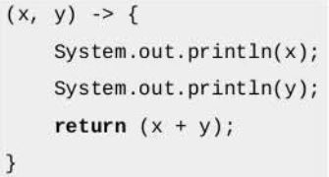
Cú pháp lambda
Không có tham số
Với 1 tham số
Với nhiều tham số
Với tham số tường minh
Phần body có nhiều statement

Slide 5
Functional Interface
Một interface có duy nhất 1 phương thức trừu tượng được gọi là functional interface
Có thể sử dụng một 1 anotation @FunctionalInterface để định nghĩa 1 functional interface, nhưng không quan trọng
Mục đích sử dụng functional interface để sử dụng lambda expression

Slide 6
Cách sử dụng
Để sử dụng biểu thức lambda như tham số của phương thức thì phương thức phải có tham số kiểu functional interface.
Biểu thức lambda phải có cùng số lượng tham số và kiểu trả về của phương thức trong functional interface
Biểu thức lambda được sử dụng như 1 tham số
Lưu trữ biểu thức lambda bằng 1 biến functional interface

Slide 7
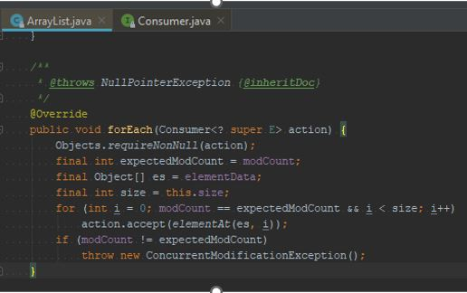
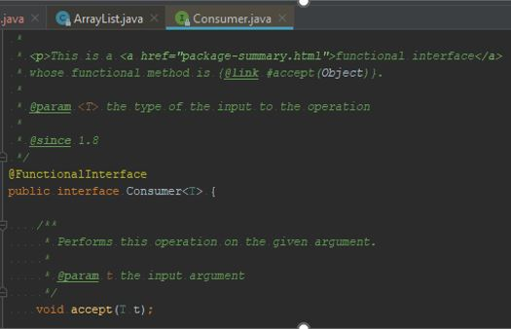
forEach
Hàm forEach có một tham số truyền vào là functional interface là Consumer. Phương thực accept được gọi chính là biểu thức lambda được truyền.

Slide 8
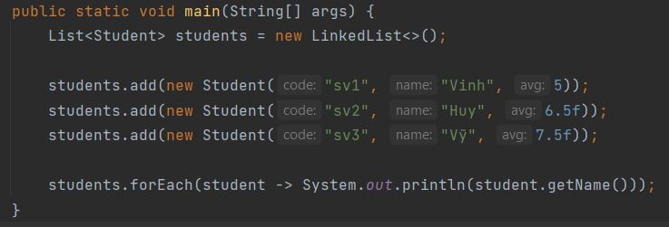
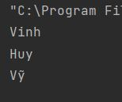

Slide 9
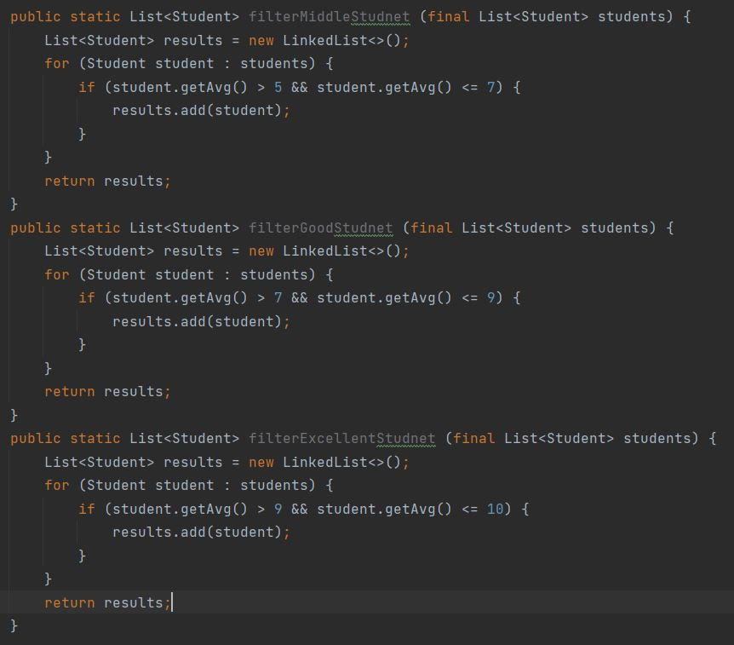
Tìm những học sinh trung bình có 5 < điểm <= 7 ?
Tìm những học sinh khá có 7 < điểm <= 9?
Tìm những học sinh giỏi có 9 < điểm <=10 ?

Slide 10
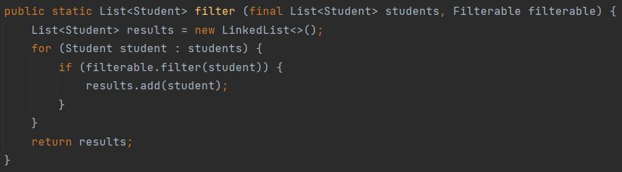

Slide 11
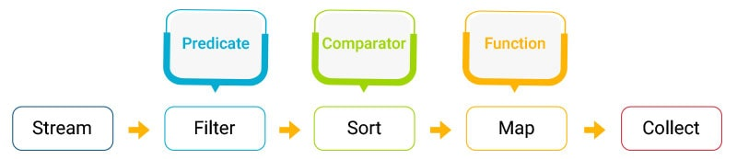
Stream API
Giúp thao tác Collection trở nên dễ dàng
Hỗ trợ các tuần tự (sequential) và song song (parallel)

Slide 12
Nguồn đầu vào là một Collection
Cung cấp nhiều phương thức xử lý như đối tượng như filter, map, limit
Các xử lý được nối tiếp, kết quả đầu ra xử lý này sẽ là đầu vào xử lý khác
Tự động loop

Slide 13
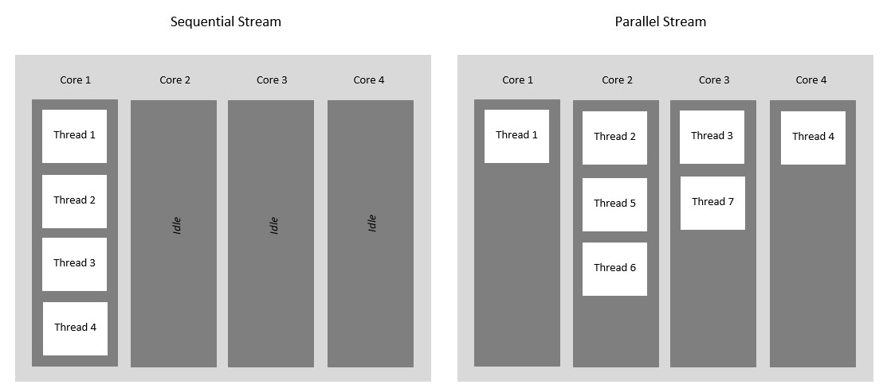
Có 2 phương thức tạo stream
Stream(): trả về stream xử lý tuần tự
parallelStream(): trả về stream xử lý song song

Slide 14
Example

